Slide 1
DEPARTAMENTO DE PASTORAL

Slide 2
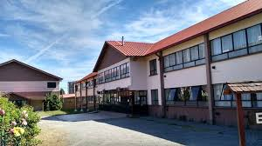
PRESENTACIÓN
Queridos hermanos, con mucho amor fraternal les recibimos y les damos la bienvenida a la celebración del día del Señor, en el Décimo Octavo Domingo del Tiempo Ordinario.
La Palabra de Dios de hoy nos hace pensar en las estadísticas y las imágenes patéticas de la realidad de la pobreza y del hambre en el mundo, en que a nosotros nos ha tocado vivir. Más aún en esta realidad de Pandemia y de confinamiento, por la misma.
Vivimos en un mundo donde tres cuartas partes de la población está infraalimentada y una gran parte de la misma es víctima del hambre, las enfermedades y la muerte prematura.
Pidamos que el Redentor nos sacie con el pan de vida y nos haga más solidarios con todos los que padecen hambre en este mundo.

Slide 3
¿QUÉ NOS DICE LA PALABRA DE DIOS? https://youtu.be/bteJ6ZcAUx
CINCO PANES Y DOS PESCADOS
+ Del santo Evangelio según san Mateo 14, 13-21:
Jesús se alejó en una barca a un lugar desierto para estar a solas. Apenas lo supo la gente, dejó las ciudades y lo siguió a pie. Cuando desembarcó, Jesús vio una gran muchedumbre y, compadeciéndose de ella, sanó a los enfermos.
Al atardecer, los discípulos se acercaron y le dijeron: «Éste es un lugar desierto y ya se hace tarde; despide a la multitud para que vaya a las ciudades a comprarse alimentos».
Pero Jesús les dijo: «No es necesario que se vayan, denles de comer ustedes mismos».
Ellos respondieron: «Aquí no tenemos más que cinco panes y dos pescados».
«Tráiganmelos aquí», les dijo.
Y después de ordenar a la multitud que se sentara sobre el pasto, tomó los cinco panes y los dos pescados, y levantando los ojos al cielo, pronunció la bendición, partió los panes, los dio a sus discípulos, y ellos los distribuyeron entre la multitud.
Todos comieron hasta saciarse y con los pedazos que sobraron se llenaron doce canastas. Los que comieron fueron unos cinco mil hombres, sin contar las mujeres y los niños.
PALABRA DE DIOS

Slide 4
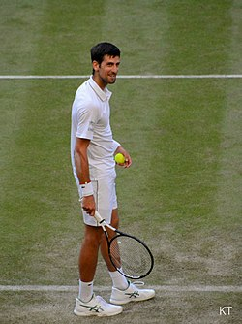
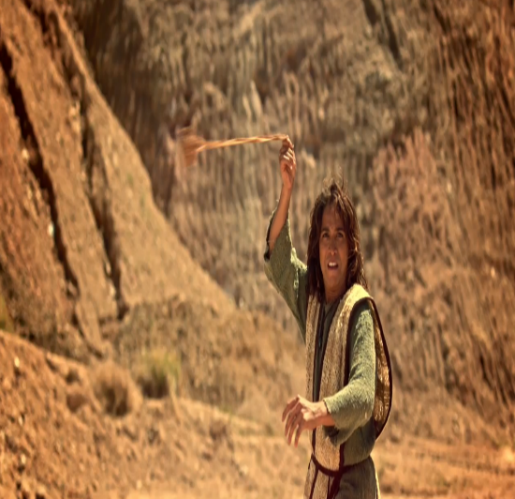
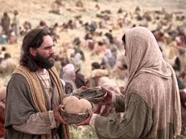
PARA REFLEXIONAR
¿SABES CUÁL ES EL SECRETO DEL ÉXITO?...
Hace algún tiempo encontré este mensaje titulado:¿En manos de quién? y decía así:
¡Todo depende de en manos de quién está el asunto! Una pelota de basketball en mis manos vale unos 19 dólares, pero en las manos de Lebrón James vale alrededor de 3.000.000 de dólares. Una raqueta de tenis en mis manos no sirve para nada, pero en manos de Novak Djokovic significa el campeonato en Wimbledon. Una honda en mis manos es un juego de niños, pero en manos de David es el arma de la victoria del Pueblo de Dios. Cinco panes y dos peces en mis manos son un par de sandwiches de pescado, pero en manos de Jesús son el alimento para miles... ¡Todo depende de en manos de quién está el asunto!

Slide 5
DIALOGUEMOS
¡Aquí está la primera parte del secreto del éxito!: Darle a Jesús TODO lo que somos y tenemos. No importa que no sea casi nada, o prácticamente nada. Lo importante es dárselo porque Él quiere contar con esa nada para hacer sus obras. Y la segunda parte del secreto es ponerlo en SUS MANOS. Y Él se encarga de todo lo demás.
Esta sea la enseñanza de hoy: Sé generoso y magnánimo con Dios y con los demás: da de ti mismo, no seas egoísta ni tacaño. Da de tus bienes materiales y espirituales, comparte tu tiempo y tus cosas con los demás; pero, sobre todo, dónate a ti mismo a tu prójimo: ¡no importa que sólo tengas cinco panes y dos peces! Pon todos tus proyectos, tus inquietudes, tus preocupaciones, tus miedos, tus deseos, tus sueños, tu familia, tus relaciones, tu TODO EN MANOS DE DIOS, pues sabemos que todo depende de en manos de quién está el asunto!

Slide 6
Oh María,
tú resplandeces siempre en nuestro camino
como signo de salvación y de esperanza.
Nosotros nos confiamos a ti, Salud de los enfermos,
que al pie de la cruz te asociaste al dolor de Jesús,
manteniendo firme tu fe.
Oh Madre amorosa, tú sabes lo que necesitamos
y estamos seguros de que proveerás,
como lo hiciste en Caná de Galilea.
Intercede por nosotros ante tu Hijo Jesús,
el Divino Médico, por aquellos que han enfermado,
por quienes son más vulnerables y por quienes han muerto.
Intercede también por quienes cargan la
responsabilidad de proteger la salud
y seguridad de los demás y por quienes
atienden al enfermo y buscan una cura.
Ayúdanos, Madre del Divino Amor,
a conformarnos a la voluntad del Padre
y a hacer lo que nos dirá Jesús, quien ha
tomado sobre sí nuestros sufrimientos y ha cargado con
nuestros dolores para conducirnos, a través de la Cruz,
a la alegría de la Resurrección. Amén.
Virgen del Carmen, Madre y Reina de Chile, ¡salva a tu pueblo que clama a ti!

Slide 7
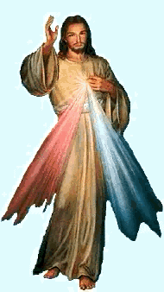
DIOS LOS BENDIGA !

